Slide 1
Data de realização das atividades: de 22/02/2019 até 14/11/2019
Categoria: Ensino Fundamental II
Linguagem: Várias linguagens
PORTFÓLIO Artes e História
PROFESSORA: DEIJANETE PEREIRA DA SILVEIRA SANTOS
BARREIRAS – BA
JULHO – 2020

Slide 2
INTRODUÇÃO
Para que se tenha a valorização das atividades desenvolvidas pelos alunos e alunas, faz-se importante propiciar ações que evidenciem a arte e os construtos do aluno como aspectos de suma importância no ambiente de sala de aula. A escola, como instituição que tem a função social de formar indivíduos sistematicamente, deve, portanto, proporcionar ações diversificadas com o intuito da construção de atividades que possibilitem formar uma nova cultura onde a arte ali produzida perpasse seus muros e, aos poucos, se torne uma ação permanente.
Dessa forma, a exposição das produções artísticas desenvolvidas pelos alunos do 6º e 7º ano do Ensino Fundamental II dentro do Colégio da Polícia Militar professor Alexandre Leal Costa em Barreiras - Bahia (região oeste da Bahia) é um dos enfoques valorizados durante o projeto.
O projeto surgiu no Colégio da Polícia Militar, na cidade de Barreiras - Ba, sob a administração geral dos gestores: Ten. Cel. PM Antônio Jorge Lopes de Oliveira e Cap. Aládio Dória dos Santos, durante o período de 22/02 à 14/11/2019, no decorrer do I, II e III bimestre, nas turmas do 6º (A e B) e 7º (A e B) do Ensino Fundamental II. É uma instituição pública inaugurada em 09/11/18, vinculada à secretaria de Educação e atende alunos de Barreiras e municípios limítrofes. Possui 609 alunos matriculados, a maioria proveniente de um extrato socioeconômico e cultural hipossuficiente. O ingresso é feito mediante sorteio eletrônico.

Slide 3
O suporte veio da gestão administrativa da escola em parceria também com as coordenadoras Ermenísia Nogueira e Sandra Regina, no sentido de flexibilizar algumas aulas, remanejar alguns horários e fornecer alguns recursos e materiais necessários, uma vez que, a proposta estava de acordo com o PPP da instituição. Desse modo, eu enquanto professora de três disciplinas (Arte, História e Memória) conseguir dialogar além delas, com Língua Portuguesa e Redação (leitura, interpretação, produção dos relatórios e fichamentos), Geografia (organização do espaço) e Matemática (mapeamentos e dados levantados diversos) etc.
As atividades foram desenvolvidas em 12 encontros, em 4 etapas: 1º levantamento de conteúdos; 2º escolha da fundamentação teórica; 3º desenvolvimento/ensaio das atividades e 4º socialização. Todas no Colégio Militar nos horários divididos ( conteúdos e projeto), 3 encontros de 2 horas no turno oposto, matutino, porque era mais fácil o acesso , bem como, melhor para organizar o tempo didático tendo uma duração de 9 meses.
A pesquisa foi o ponto mais importante, pois proporcionou ao aluno levantar material, fazer impressão de fotos, pintar tela, mapear dados relevantes sobre a cidade, o estado e o país, traçar mapa comparativo para escolher aquelas com maior representatividade artística e apresentar em forma de releitura, poema, música, peça teatral etc. Não foi feita mudança, porque tudo foi planejado com os alunos. Foi necessário ainda eles providenciarem: violão, sanfona, saxofone, gaita, berrante, telas, pedestal, tecidos, tintas, pincel, EVA, cola quente e outros.

Slide 4
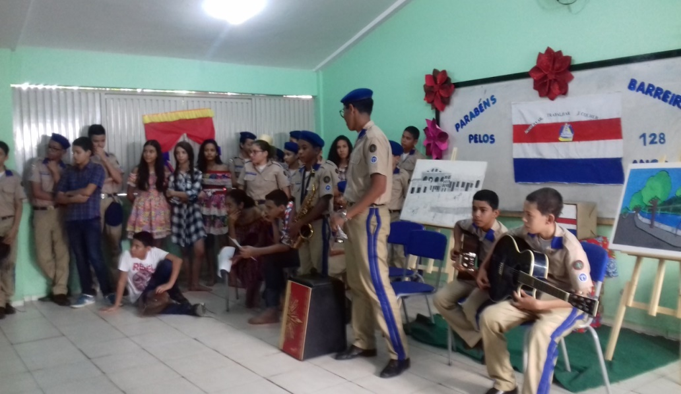
O projeto foi dividido em três fases obedecendo ao planejamento anual e orientado pela sequencia da arte e história local, regional e nacional. O meu objetivo no decorrer do projeto era que meus alunos ao final fossem capazes de: conhecer a história da arte local, regional e nacional a partir dos conteúdos definidos no currículo de sua série; compreender o processo ensino-aprendizagem de forma interdisciplinar, de modo que fosse possível vivenciar na prática os conteúdos abordados no livro didático e mostrar a comunidade escolar através da socialização dos trabalhos, a importância e valorização da Arte no Currículo Escolar, bem como, a importância do conhecimento histórico para o desenvolvimento de todas as atividades de modo geral em diversos locais e em diferentes contextos.
2. 1ª ETAPA: ARTE E HISTÓRIA LOCAL
2.1 ANIVERSÁRIO DA CIDADE 26 DE MAIO
Imagem 1: Momento pós apresentação da história e arte barreirense em comemoração ao aniversário da cidade os alunos do 7º ano recebendo elogio da Sub tenente Andréia, coordenadora de ensino..

Slide 5
Nessa etapa da história e arte local, foi trabalhado em grupos cada aspecto da cidade, inclusive as artes que foram consideradas patrimônio histórico. Foram apresentados na sequencia dos grupos, a bandeira da cidade pintada à mão em tecido e tinta por um grupo, esta se encontra exposta na foto no centro do quadro; outro grupo pintou o cais da cidade (que representa toda a história da cidade), onde os alunos foram até o IBGE e encontraram dados afirmando que, em meados de 1600, desbravadores alcançaram o último ponto navegável do Rio Grande, onde logo acima afloram grandes barreiras de pedras que impossibilitam a navegação. Neste local surgiu o "Porto das Barreiras", que mais tarde deu origem ao município de Barreiras. Assim, a navegação no Rio Grande foi fundamental para o surgimento de Barreiras.
A partir de 1800, criadores de gado penetravam para o interior com suas boiadas, começaram a estabelecer fazendas de gado e plantar cereais, mandioca e cana. Até 1870, onde hoje existe a cidade de Barreiras, ficava só o porto, onde consta que morava apenas um homem, Plácido Barbosa, que enviava aos colonos um portador avisando a chegada das barcas. Os colonos só buscavam o porto para negociar com os barqueiros a produção local.

Slide 6
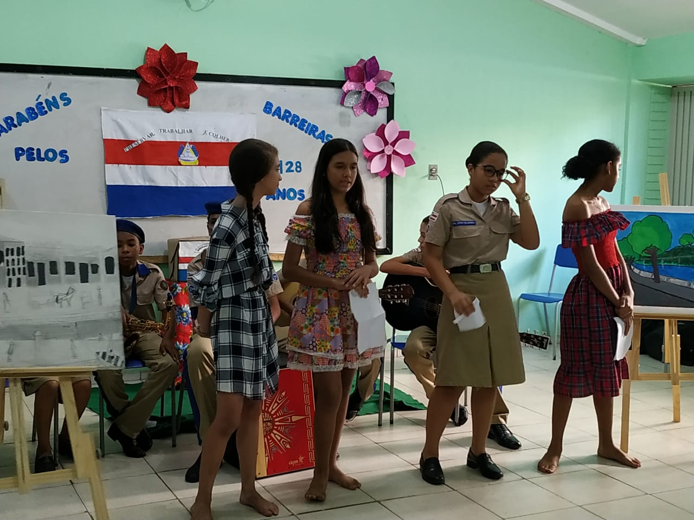
Sendo assim eles pintaram as telas em duas versão representando em preto e branco antigamente e colorido, atualmente, como mostra a imagem 1 sobre o suporte de telas além de confeccionarem flores de E.V.A para ornamentação; um outro grupo fez a apresentação utilizando vários instrumentos musicais cantando e tocando o hino da cidade; na sequencia foi apresentado um repente de criação própria dos alunos do 7º ano A seguido de um poema também de criação dos mesmos.
Imagem 2 :Momento da declamação da poesia pelas alunas do 7º ano A

Slide 7
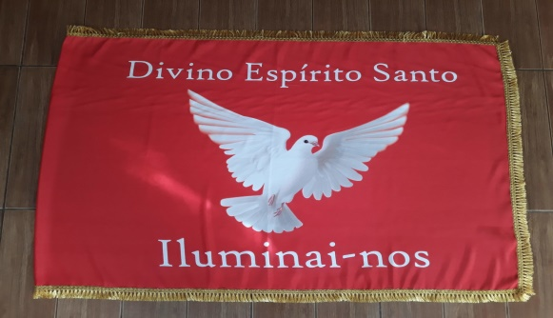
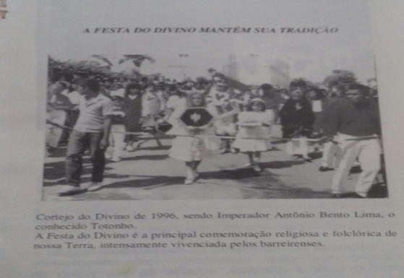
Além disso, outro grupo contou a História do padroeiro da cidade (São João Batista), construíram uma maquete representando a igreja e apresentaram uma mini quadrilha tradicional (que faz parte das comemorações do aniversário da cidade) em homenagem ao padroeiro, simbolizando as crenças e religiosidade do povo barreirense. A Igreja matriz São João Batista é Patrimônio Cultural.
Ainda com relação às crenças, um grupo de alunos do 7ºano B contou a história dos festejos do Divino Espírito Santo (tradição da cidade), fizeram a bandeira de tecido, pintaram a pomba (símbolo do Divino), colocaram em um cabo de vassoura e simbolizaram como aconteciam as esmolas (preparação e arrecadação de doações para o dia da festa).
Imagem 3: Bandeira do divino espírito santo feita em tecido e pitada com tinta branca pelos alunos do 7º ano B, seguido de uma das pesquisas feitas por eles junto aos historiadores e artistas locais.

Slide 8
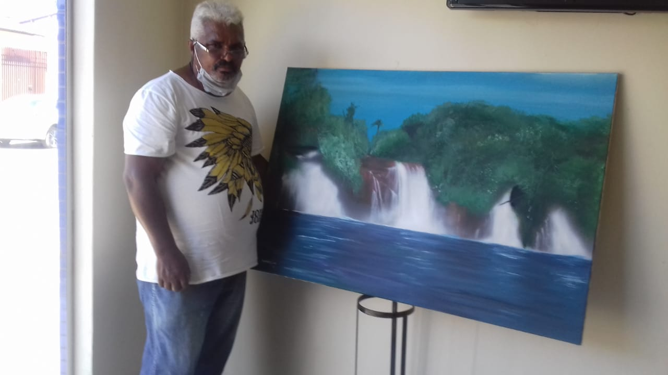
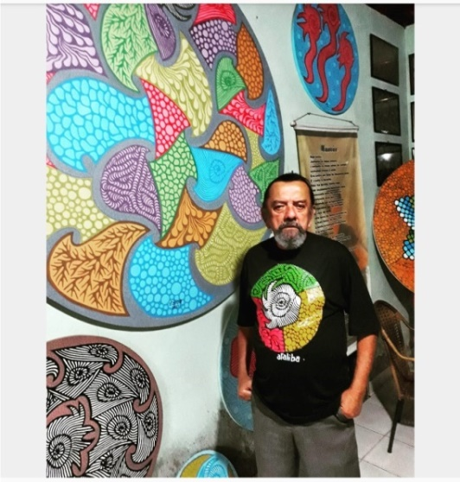
Outro grupo do 7ºano B ficou responsável por realizar uma entrevista sobre a história da cidade com a memorialista da cidade a senhora Inês Pita bem como, mostrar as artes barreirenses para a comunidade escolar. Montaram o roteiro juntamente comigo, pesquisaram as artes e os artesãos da cidade, marcamos entrevista com a Inês Pita, para apresentar o projeto e em outro momento ela recebeu as alunas em sua residência para responder as questões, contar a história da cidade e apresentar as artes, conforme alguns trechos sinalizados no vídeo em anexo.
Concluindo a etapa da história local, um grupo de alunos do 7º ano A pesquisaram e apresentaram os pintores barreirenses a comunidade escolar expondo a releitura de suas artes/obras, contando suas histórias, um momento rico de conhecimento para os alunos e toda comunidade e de valorização da história e da arte, além de valorizar os personagens e artistas que fazem a história do lugar, estando em consonância com a Pedagogia da Liberdade de Paulo Freire, onde a escola deve possibilitar ao aluno a oportunidade de desenvolver sua autonomia através dos diversos saberes/diversas linguagens, respeitando sempre o conhecimento de mundo do educando e também com o material didático: Projeto Arte e cidade dos autores Beá Meira. Silva Soter. Ricardo Elia. Rafael Presto.
Imagem 4: Artista barreirense Randesmar dando sua contribuição para que o aluno conhecesse a arte local, ao lado da releitura feita pelos alunos do 7ºano, de sua obra que representa a Cachoeira do Redondo, uma das belezas da Região Oeste da Bahia. Ao lado dele o outro pintor barreirense Ataliba Atalibartes ao lado da releitura de suas obras.

Slide 9
3. 2ª ETAPA: ARTE E HISTÓRIA REGIONAL
3.1 A ARTE E CULTURA INDIGENA
A Lei 11.645/08 foi uma das grandes conquistas para o reconhecimento social do negro e do indígena. Ela torna obrigatório o ensino de História e Cultura Afro-Brasileira e Indígena em todas as escolas brasileiras, públicas e privadas, do Ensino Fundamental e Médio, retratando a importância do reconhecimento do negro e do índio como pilares da formação da sociedade brasileira, como sujeitos históricos que lutaram pelos seus ideais. Dessa forma, todas as atividades são desenvolvidas respeitando tanto a BNCC quanto as leis.
Destarte, os alunos do 6º ano do Ensino Fundamental II A e B, após estudarem o conteúdo de História sobre os nativos da terra, desenvolveram várias atividades na escola desde pintura representando a cultura indígena até a confecção de objetos em barro e argila. Além disso, foi feito um estudo e um levantamento por eles sobre as diversas etnias existentes e descobriram que na nossa região existiam diversas aldeias da etnia Kiriri inclusive na nossa cidade, inclusive descobriram como se estabelece as novas aldeias e que se formam a partir de rivalidades entre eles. A aldeia de Barreiras é fruto de brigas e divergências com os Kiriris de Porto Seguro – BA. Assim eles tiveram a oportunidade de conhecer de perto um pouco da cultura e arte indígena.

Slide 10
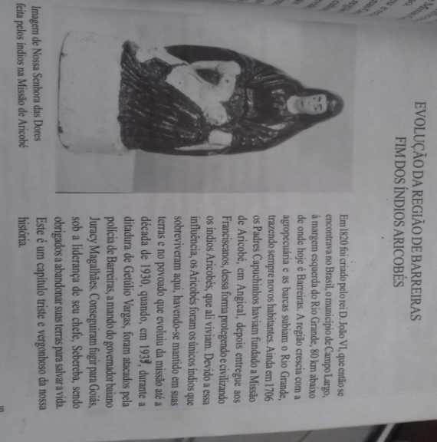
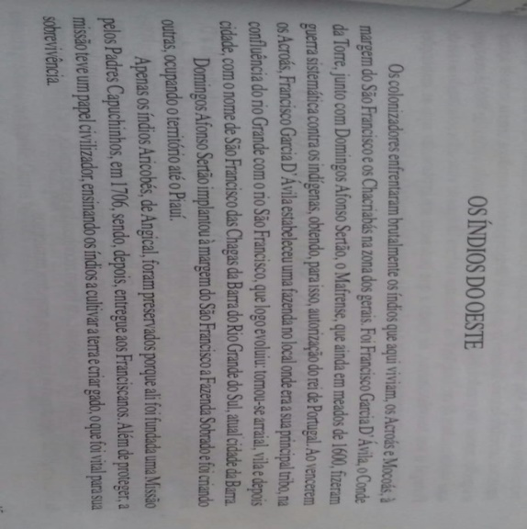
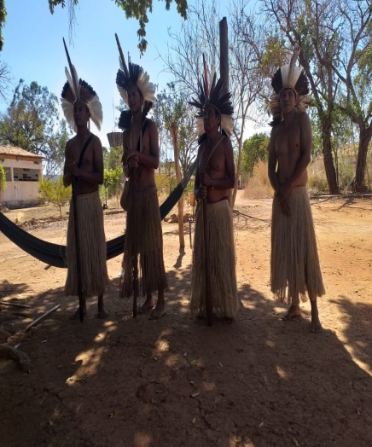
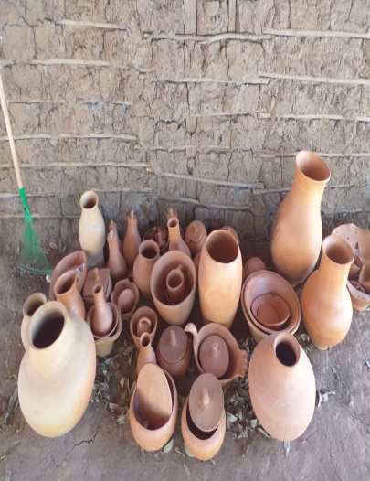
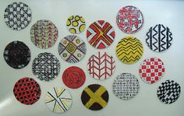
Imagem 5: Nas primeiras são fontes de pesquisas que eles levantaram sobre o conteúdo e descobriram a história dos índios da região e em seguida imagens dos Índios da etnia Kiriri na cidade de Barreiras – BA e algumas de suas artes representadas pelos alunos do 6º ano.

Slide 11
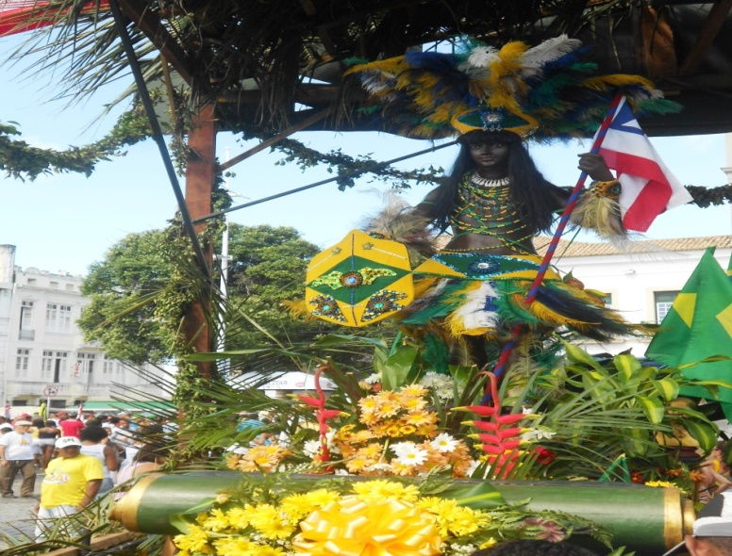
3.2 A INDEPENDÊNCIA DA BAHIA / 2 DE JULHO
Esse foi um dos conteúdos trabalhados no inicio do segundo bimestre, assim, foi trabalhado com as duas turmas do 7º ano. A primeira coisa planejada com eles foi pesquisar toda a história, depois ensaiar o hino com instrumentos musicais e começar os ensaios para simbolizar a saída do fogo simbólico da cidade de Cachoeira, o desfile das tropas e o significado do caboclo e da cabocla na Arte e História do 2 de julho.
De acordo com Valesca Giordano Litz relata o quanto à utilização de diferentes tipos linguagens no processo de aprendizagem, em especial a iconografia, pode ser prazeroso e importante:
Imagem 6: Ao longo dos anos, as personagens dos caboclos foram reinterpretadas e assimiladas como entidades a serem cultuadas pelos adeptos de religiões de matiz africana.
A utilização de linguagens diferenciadas pode levar o aluno a um processo de aprendizagem mais interativo, prazeroso, que tenha significado, que lhe dê condições de se posicionar criticamente frente a questões e problemas que a sociedade traz. Enfim, trabalhar os processos iconográficos da história em sala de aula é um caminho fascinante que pode se multiplicar em infinitas formas e possibilidades, sendo uma importante fonte de pesquisa para compreensão da história. (LITZ, 2009:6-7).

Slide 12
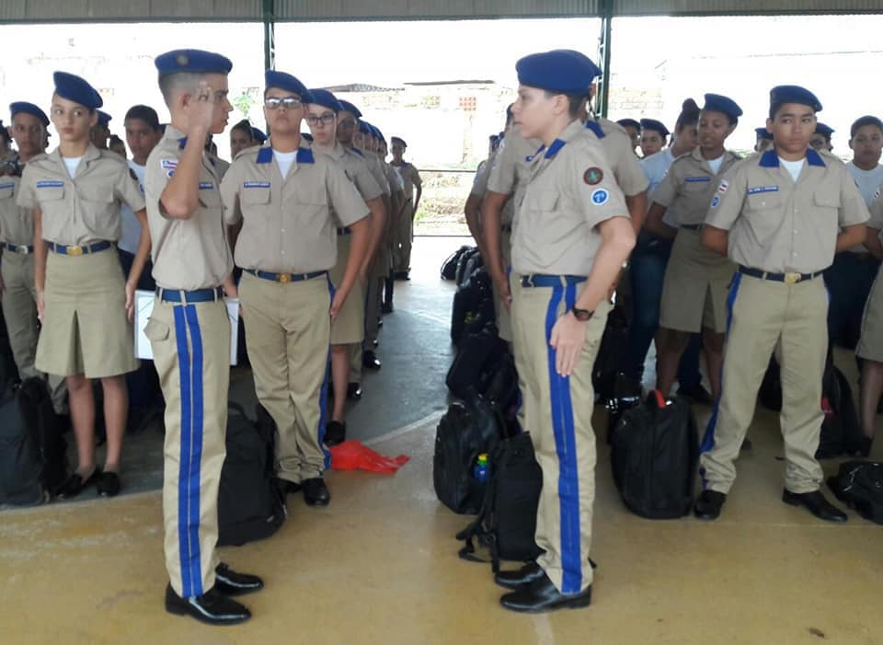
Desse modo, foi possível perceber o entusiasmo dos alunos, que envolveram até a família para ajudar a fazer as artes a enfeitar os objetos do desfile etc. Os pais não reclamavam e não tinham hora para irem embora, trabalhar com projetos no CPM foi trazer os pais para a escola. Os alunos escolheram um orador para contar oralmente a história explicar que o início da cerimônia ocorre em Cachoeira porque a cidade foi o quartel das tropas que lutaram pela Independência na Bahia em 1823. Um ano antes, em 25 de junho de 1822, os cachoeiranos já se rebelavam contra Portugal. Assim construíram o fogo simbólico para representar o início das comemorações.
Imagem 7: Alunos do 7º ano preparando (ensaiando) para a apresentação da marcha do 2 de julho.

Slide 13
Após construírem o fogo simbólico, prepararem o pelotão de soldados (alunos) e organizarem o caboclo e a cabocla, fizeram a representação, primeiro saiu um grupo de 7 alunos conduzindo o fogo simbólico e passados 30 minutos ( representando os dias que levam entre a cidade de Cachoeira até a chegada em Salvador) e logo em seguida o pelotão de soldados em marcha e o caboclo com a Bandeira da Bahia e a cabocla com a Bandeira do Brasil pelos corredores do colégio da Polícia Militar cantando e tocando o hino da independência da Bahia.
Este desafio passa pela forma a qual enxergamos o nosso aluno diante do saber. Paulo Freire apoiava a ideia de que aluno e professor eram sujeitos equivalentes no processo de construção do conhecimento (FREIRE, 1996). Pode-se também fazer menção a Vygotsky, que sempre destacou a importância do papel do outro no desenvolvimento do saber, sob a luz de sua teoria, o outro é uma ponte capaz de estabelecer a relação entre o sujeito e o objeto do conhecimento: “O que o aluno é capaz de fazer hoje em cooperação, será capaz de fazer sozinha amanhã. Portanto o único tipo positivo de aprendizado é aquele que caminha à frente do desenvolvimento, servindo-lhe de guia." (VYGOTSKY, 1991, p. 112). Estando em consonância com as discussões da BNCC para o ensino da arte evidenciando a importância do professor de arte se formar e ser um interlocutor entre os alunos e os artistas.

Slide 14
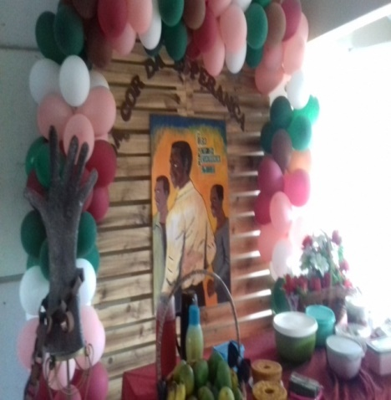
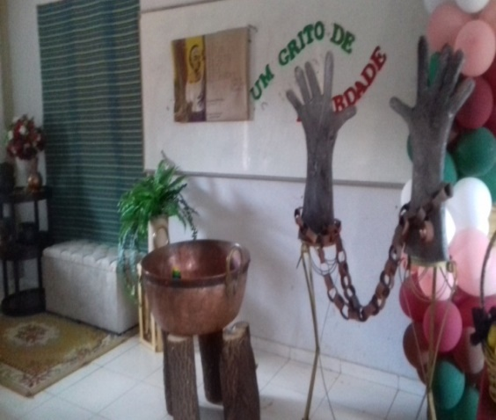
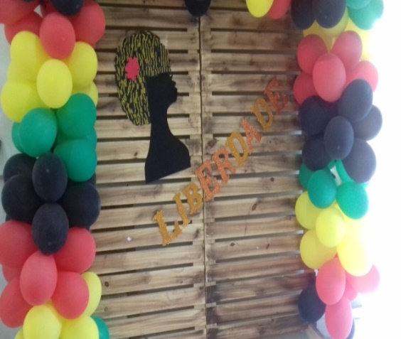
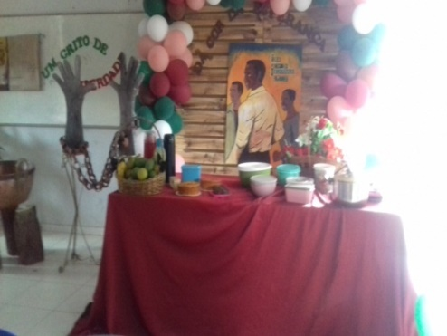
4. 3ª ETAPA: ARTE E HISTÓRIA NACIONAL
4.1 TEMA: AS DIFERENÇAS
Imagem 8: Releitura em Telas das capas dos livros paradidáticos: Um grito de liberdade de Álvaro Cardoso Gomes, Rafael Lopes de Sousa e Da cor da esperança da autora Marcia Abreu, feito pelos alunos do 6º e 7º ano, bem como construção e exposição de outros objetos relacionados ao conteúdo dos livros.
O homem e a arte se integram desde os primórdios da história da humanidade. A contar do período pré-histórico o homem manipulava formas, gestos, cores, superfícies, movimentos, para dessa forma se comunicar com o outro. A arte sempre esteve ligada ao ser humano, tornando possível o registro estético de costumes e visões de mundo. Na atualidade, devido aos avanços tecnológicos, percebe-se, como novos saberes são solicitados da mesma forma como outros foram ressignificados.

Slide 15
Assim, com a implantação da LDB – Lei de Diretrizes e Bases da educação, e posteriormente os PCN’s - Parâmetros Curriculares Nacionais, este documento foi o que pela primeira vez na história do ensino de Arte no Brasil reconheceu as linguagens artísticas como áreas autônomas do conhecimento, com estatutos e objetos epistemológicos próprios, conforme pode ser constatado no objetivo geral do campo da Arte no Ensino Fundamental, a saber:
No transcorrer do ensino fundamental, o aluno poderá desenvolver sua competência estética e artística nas diversas modalidades da área de Arte (Artes Visuais, Dança, Música, Teatro), tanto para produzir trabalhos pessoais e grupais quanto para que possa, progressivamente, apreciar, desfrutar, valorizar e julgar os bens artísticos de distintos povos e culturas produzidos ao longo da história e na contemporaneidade. (BRASIL, 2001, p.53).
Nesse sentido, os alunos do 6º e 7º ano a partir do conteúdo “Diferenças” começaram com a leitura dos paradidáticos: Um grito de liberdade de Álvaro Cardoso Gomes, Rafael Lopes de Sousa e Da cor da esperança da autora Marcia Abreu, fizeram o fichamento do livro, fizeram as lembrancinhas para entregarem aos convidados, pintaram em telas as capas dos livros, construíram bustos em EVA, mãos acorrentadas feita de isopor pintada e correntes de EVA para no final quebrarem as correntes simbolizando a liberdade e posteriormente montaram o roteiro de uma peça teatral, iniciaram os ensaios etc.

Slide 16
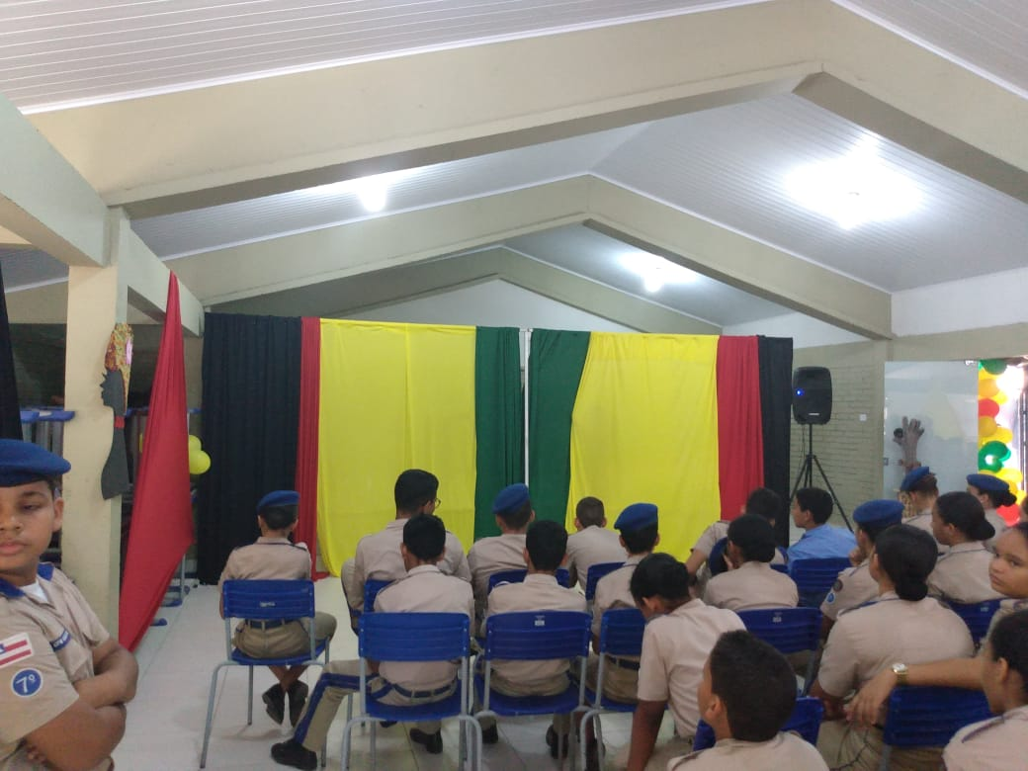
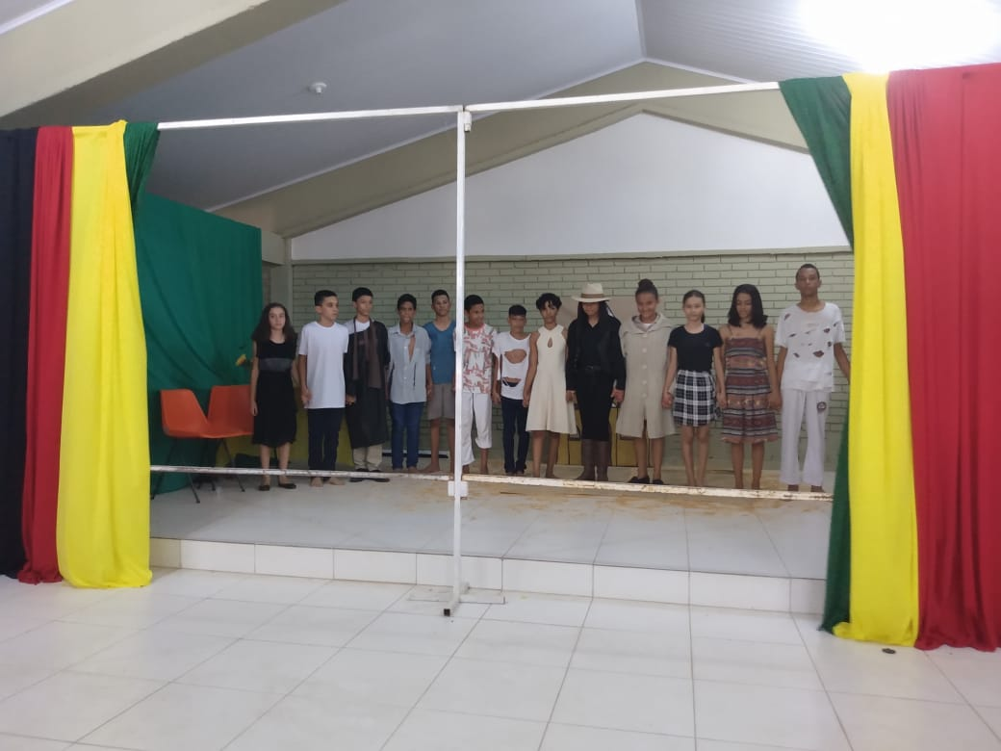
Todos os ensaios aconteceram no colégio em algumas aulas de artes (depois de ser trabalhado o conteúdo), em algumas aulas fornecidas por outros professores e três encontros no turno oposto. O resultado da peça criada por eles teve um resultado maravilhoso, de oralidade perfeita, de interpretação real, de falas precisas e decoradas que encantaram a comunidade gestora, os demais alunos e os pais que estiveram presentes para prestigiar o trabalho dos filhos. Essa última etapa foi realizada a culminância próxima a semana da Consciência Negra.
Imagem 9: Primeira, a comunidade escolar aguardando o início da peça “Um grito de Liberdade” e a segunda o agradecimento dos personagens ao público depois da apresentação.

Slide 17
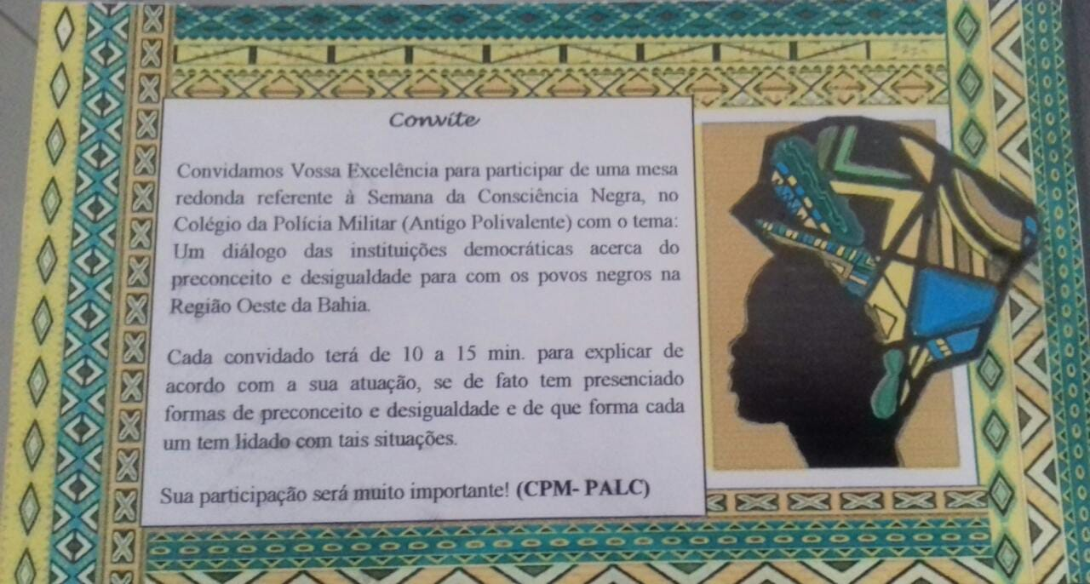
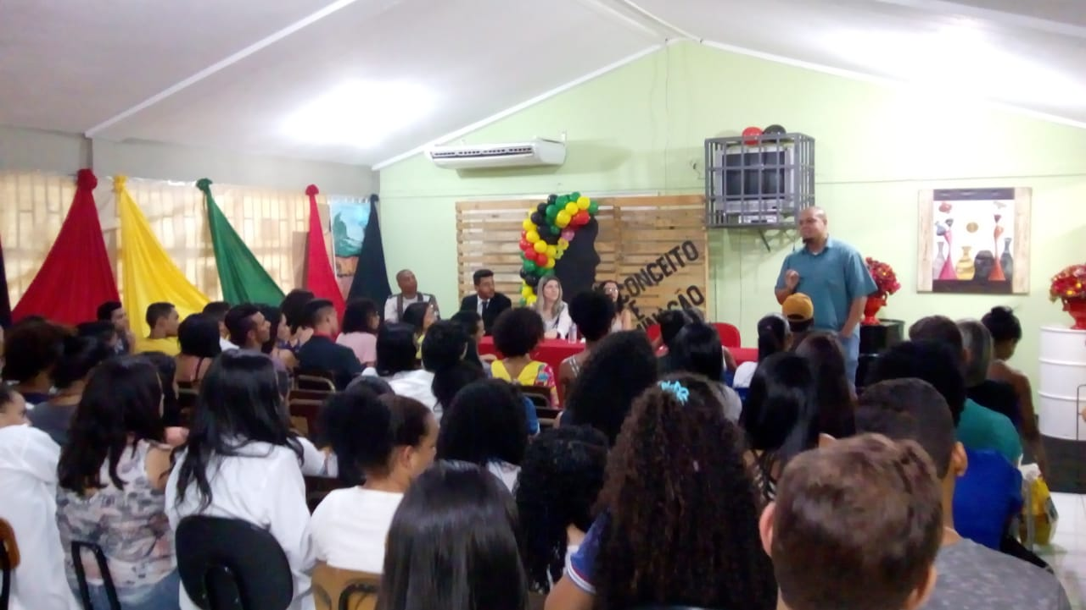
No segundo dia de apresentação dos resultados dos trabalhos foi realizada uma mesa redonda organizada pelos alunos do 7º ano A bem como exposição de trabalhos panfletos produzidos por eles sobre o preconceito, escravidão, consciência negra. Primeiro eles fizeram um levantamento sobre os dados na cidade e região, depois montaram um quadro com o nome das pessoas e autoridades que deveriam ser convidadas para responder os questionamentos levantados a partir dos dados pesquisados para que eles pudessem comprovar ou refutar as informações levantadas.
Logo em seguida, confeccionaram um convite e saíram em busca das pessoas para compor a mesa. Convidaram um Defensor Público, um advogado, um delegado, um policial, um professor de História da África da Universidade Federal do Oeste, uma professora estudiosa das questões raciais do Instituto Federal da Bahia (IFBA), a coordenadora do Curso de Direito da Unifasb.
Imagem 10: Primeira imagem é o convite e segunda o momento da Mesa Redonda com os profissionais acima citados.

Slide 18
Desse modo, o dia da Consciência Negra é discutido em mesa-redonda, comemorado em todo território nacional (20 de novembro) relembra a importância de refletir sobre a posição dos negros na sociedade. A data foi escolhida como uma homenagem a Zumbi dos Palmares, que morreu neste dia, lutando pela liberdade do seu povo no Brasil. O evento foi marcado também por apresentações culturais, exposição de trabalhos e debates sobre a temática. Estudantes, pais e professores, marcaram presença no encontro.
Momento rico para os alunos, pois puderam além de mostrar sua pesquisa trazer para o debate pessoas ligadas a diversas áreas para apresentar a comunidade como cada um lida com a temática no seu dia a dia, qual o índice de registros de racismo de injúria racial, por exemplo, na delegacia, como o policial tem atuado nesses casos, qual o papel da Defensoria Pública na defesa de um assistido que lhe procura sendo vítima etc.
Atualmente, os negros representam a maioria dos cidadãos de nosso país. O preconceito e a discriminação racial ainda são fortes e estão presentes em todas as camadas sociais e em todos os ambientes. Comemorar Dia da Consciência Negra significa debater e refletir sobre as diferenças raciais e a importância de cada um no processo de construção de nosso país, estado e comunidade cujo objetivo foi valorizar e redescobrir a cultura negra e seus afrodescendentes e afro-brasileiros na escola e na sociedade como afirma a Lei nº 10639/03, “A Lei 10.639/03 propõe novas diretrizes curriculares para o estudo da história e cultura afro-brasileira e africana. O dia da consciência negra é marcado pela luta contra o preconceito racial no Brasil”.
Além disso, os alunos do 6º ano nesse mesmo dia apresentou a comunidade escolar um documentário “A negação do Brasil”. O documentário é uma viagem na história da telenovela no Brasil e particularmente uma análise do papel nelas atribuído aos atores negros, que sempre representam personagens mais estereotipados e negativos. Baseado em suas memórias e em fortes evidências de pesquisas, o diretor aponta as influências das telenovelas nos processos de identidade étnica dos afro-brasileiros e faz um manifesto pela incorporação positiva do negro nas imagens televisivas do país, oportunizando um momento de reflexão e possibilizando uma memória ao longo de todas as apresentações.

Slide 19
CONSIDERAÇÕES FINAIS
Embora obrigatório por força de lei, o ensino de Arte ainda é bastante desvalorizado e a aula ainda é elevada a categoria de passatempo, e das atividades com desenho. A Arte, como uma área de conhecimento, está associada ao desenvolvimento cognitivo. Assim, por meio das linguagens artísticas é possível provocar o aluno para diversas formas de pensar, construir, interpretar, e produzir visões de mundo diferenciadas.
Desse modo, posso afirmar que os alunos do CPM perceberam e mostraram para a comunidade escolar a importância do trabalho interdisciplinar e a valorização das disciplinas de Arte e História, pois para eles " O Português e a matemática do livro se tornou mais fácil na prática com a história e a Arte". (palavras dos alunos do 7º ano A).
Participaram com muito entusiasmo e motivação, os objetivos do projeto interdisciplinar foram alcançados, a avaliação ocorreu de modo processual obedecendo às fases divididas e priorizando os instrumentos de produção escrita, leitura das fontes, releitura das obra, criação e produção de poemas, paródias e músicas e encenação das peças.

Slide 20
Portanto, foi possível perceber que a partir dos trabalhos apresentados e da exposição realizada pelos alunos, a disciplina de Arte nunca mais será a mesma, de ser vista como algo sem valor, os próprios alunos mostraram para a comunidade escolar e os participantes outro significado, que a arte e a história estão interligadas, que a partir da ressignificação do ensino e aprendizagem da arte as aulas ficaram mais encantadoras, participativas, os alunos chegavam na sala trazendo fotografias de diversas situações para fazer comparações com materiais fornecidos pelos livros didáticos, a frequência dos alunos passou a ser excepcional. Eu enquanto professora, estou muito feliz pelo retorno dos alunos e da escola. A arte é minha vida. O projeto encerrou com uma roda de capoeira com os próprios alunos.
REFERÊNCIAS
LITZ, Valesca Giordano. O uso da imagem no Ensino de história. Universidade Federal do Paraná, Caderno Temático do Programa de Desenvolvimento Educacional do Estado do Paraná – PDE. Curitiba, PR. 2009. Disponível em< http://www.diaadiaeducacao.pr.gov.br/portals/pde/arquivos/1402-6.pdf> Acesso em: 2020- 11-07
FREIRE, Paulo. Pedagogia da Autonomia: saberes necessários à prática educativa. São Paulo: Paz e Terra, 1996. 52p. Disponível em: < http://portal.mda.gov.br/portal/saf/arquivos/view/ater/livros/Pedagogia_da _Autonomia.pdf> Acessado em: 11/07/2020.
VYGOTSKY. Pensamento e Linguagem. São Paulo: Martins Fontes, 1993. 112p.
BRASIL. Lei nº 9.394/96, de 20 de dezembro de 1996. Estabelece as diretrizes e bases da educação nacional. Brasília: MEC, 1996.
Documentário, feito em 2000, descrevendo a participação de negros nas novelas. Imagem disponível em http://www.adorocinema.com/filmes/filme-116856/ - Acesso em 16 de julho de 2020

